Slide 1



PERKEMBANGAN
SITUASI MENONJOL
AMERIKA, EROPA, & AFRIKA
Periode 30 Januari s.d. 03 Februari 2022

Slide 2
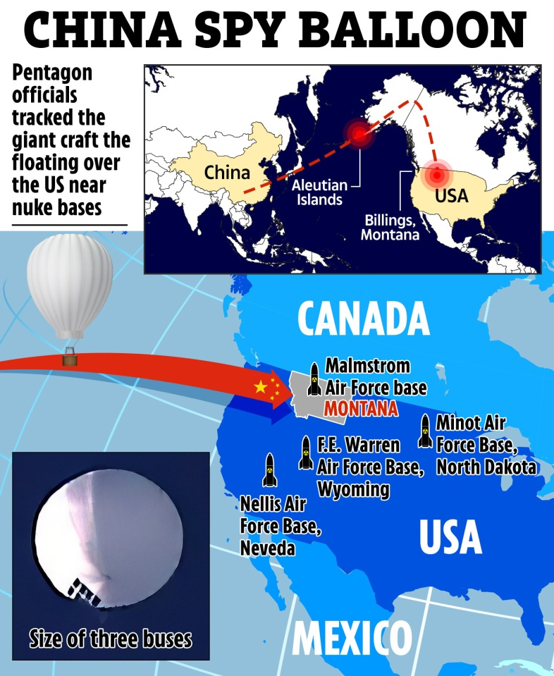
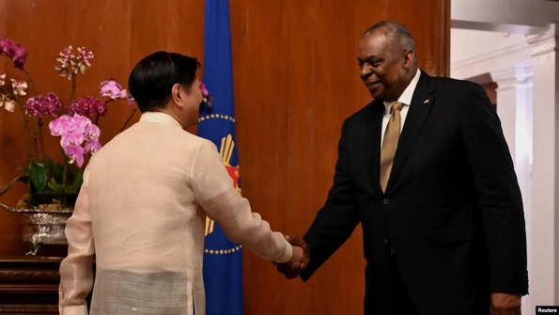
AMERIKA
Balon Udara Pengintai China Terlihat di Wilayah AS
FAKTA
02/02/2023. Pemerintah AS mendeteksi dan melacak spy balloon milik China yang terdeteksi berada di ketinggian di atas 60.000 ft di atas kota Billings, Montana yang merupakan salah satu dari tiga ladang silo rudal nuklir AS tepatnya di Pangkalan AU Malmstrom.
04/02/2023. Spy Balloon China mendekati pangkalan AU Whiteman di Missouri AS. Pangkalan tersebut merupakan pangkalan utama pesawat pembom siluman B-2 Spirit dan senjata nuklirnya. Pihak China telah mengkonfirmasi bahwa hal tersebut tidak disengaja dan menyebutnya sebagai pesawat sipil yang digunakan untuk penelitian.
05/02/2023. Spy Balloon China telah ditembak jatuh oleh pesawat tempur F-22 menggunakan Advanced Medium-Range Air-to-Air Missile (AMRAAM) sesaat setelah balon tersebut mencapai lepas pantai Carolina.
ANALISA
Kejadian Spy Balloon China yang terbang di atas wilayah AS tersebut menimbulkan eskalasi baru hubungan AS-China dalam dominasi militer, geopolitik, dan teknologi. Kejadian tersebut telah menambahkan elemen volatilitas baru dalam tantangan menjaga perdamaian di Selat Taiwan dan pemulihan ekonomi pasca-pandemi. Disisi lain China menunjukkan kemampuan teknologi air space yang tidak kalah dengan AS, dimana menggunakan wahana udara di ketinggian di atas kemampuan pesawat terbang beroperasional.
Tindakan Yang Telah Dilakukan oleh Kemhan
REKOMENDASI
Kemhan dhi. Ditjen Renhan, Ditjen Strahan, Ditjen Kuathan, dan Baranahan perlu mendorong pemenuhan kekuatan pokok TNI melalui percepatan pengadaan alpalhankam guna menangkal berbagai potensi ancaman yang timbul dari persaingan kekuatan global AS-China. Disisi regulasi Indonesia perlu segera mengisi kekosongan hukum dalam upaya penegakkan hukum di ruang udara di ketinggian melebihi kemampuan pesawat udara termasuk pentingnya satelit berfungsi C4ISR.
Melakukan monitoring perkembangan eskalasi ketegangan hubungan AS dan China.
Penguatan Aliansi AS-Filipina. Memberikan Militer AS Akses ke Lebih Banyak Pangkalan Filipina
FAKTA
02/02/2023. AS dan Filipina mengumumkan kesepakatan untuk memberi militer AS akses tambahan ke empat lokasi militer Filipina. Perjanjian tidak mengatakan lokasi spesifik namun kesepakatan tersebut merupakan bagian dari Perjanjian Kerja Sama Pertahanan yang Ditingkatkan, yang sebelumnya telah mencakup lima lokasi (Pangkalan Udara Cesar Basa di Pampanga, Reservasi Militer Fort Magsaysay, Pangkalan Udara Lumbia, Pangkalan Udara Antonio Bautista dan Pangkalan Udara Mactan Benito Ebuen).
Tindakan Yang Telah Dilakukan oleh Kemhan
Melakukan monitoring perkembangan kerja sama AS dan sekutunya di kawasan Indo-Pasifik.
ANALISA
Ketegasan China atas Taiwan dan klaimnya atas LCS yang disengketakan telah memberikan dorongan baru bagi AS-Filipina untuk memperkuat kemitraan. Akses militer AS di Filipina dinilai sebagai counter balance pangkalan militer China di LCS dan untuk mempermudah mobilisasi militer AS di Kawasan Indo-Pasifik yang berperan sebagai kunci jika terjadi konflik dengan China yang sebelumnya telah diprediksi oleh Jenderal AU AS dapat terjadi paling cepat pada tahun 2025.
REKOMENDASI
Ditjen Strahan harus mengantisipasi pengaruh negatif dari kehadiran kekuatan militer major power di Indo-Pasifik untuk kepentingan nasional Indonesia, dengan berbagai upaya-upaya eksternal yang konstruktif dengan kerja sama multilateral maupun bilateral yang mengacu politik luar negeri Indonesia, serta upaya internal sebagai langkah antisipatif untuk kepentingan nasional.

Slide 3
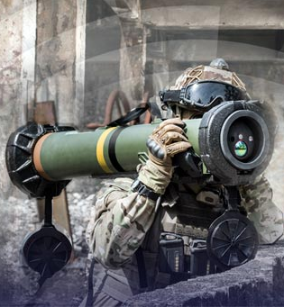
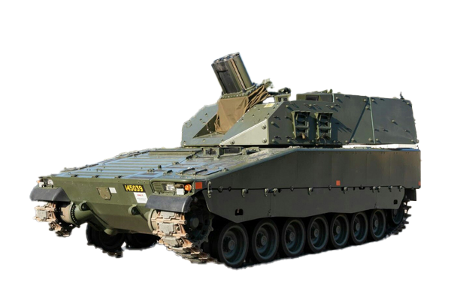


EROPA
cv90_mjolner.png
FAKTA
FAKTA
Finlandia akan memesan Spike Guided Missiles
31/01/2023. BAE Systems telah menerima modifikasi kontrak dari the Swedish Defence Materiel Administration (FMV) untuk membuat 20 unit tambahan CV90 mortar vehicle. Kontrak tersebut senilai 30 juta USD. Sebelumnya kontrak tersebut akan membuat 40 sistem CV90 pada tahun 2016. Pembuatan dilakukan pada tahun 2019 dan selesai pada tahun 2020. Dengan demikian. Maka diharapkan pada tahu 2025, Angkatan Darat Swedia akan mengoperasikan 80 CV90 mortar vehicle.
31/01/2023. Angkatan Bersenjata Finlandia telah menandatangani kontrak dengan EuroSpike GmbH (Perusahaan patungan Rheinmetall Electronics GmbH, Diehl Defence, dan Rafael) untuk memasok peluru kendali anti-tank Spike (Spike antitank guided missiles). Jerman menjadi negara perta pengguna Spike. Rheinmetall telah mengintegrasikan peluru kendali Spike dengan berbagai kendaraan tempur.
Angkatan Darat Swedia memesan 20 Mjölner Mortar Systems
Norwegia akan membeli 53 Tank Leopard Generasi Terbaru
FAKTA
03/02/2023. Norwegia akan membeli 54 Tank Leopard 2 Generasi Terbaru untuk menggantikan versi sebelumnya, diantaranya 36 tank Leopard 2A4 yang sudah tua dan beberapa lainnya akan disumbangkan ke Ukraina. Pembelian ini masuk dalam alokasi anggaran pertahanan Norwegia sebesar 1,96 miliar USD yang telah disetujui oleh Parlemen. Pengiriman pertama diharapkan dilakukan pada tahun 2026 hingga tahun 2031. Saat ini hanya 36 unit Leopard dari 52 unit yang dibeli dari Belanda pada tahun 2001 yang masih beroperasi.
ANALISA
Perang Ukraina menjadi ancaman dan tantangan keamanan kawasan bagi negara-negara di sekitarnya, termasuk diantaranya Swedia, Finlandia, dan Norwegia. Modernisasi peralatan pertahanan menjadi suatu keharusan dalam menghadapi pergeseran geopolitik yang disebabkan perang Ukraina.
Tindakan Yang Telah Dilakukan oleh Kemhan
Melakukan monitoring perkembangan modernisasi pertahanan di negara-negara Eropa.
REKOMENDASI
Ditjen Kuathan dan Baranahan perlu mendorong kemampuan Indhan DN dalam menjawab kebutuhan kapabilitas militer yang dihadapi oleh tantangan dan perkembangan teknologi terkini.

Slide 4

EROPA
Perkembangan Situasi Rusia-Ukraina dari Hari ke-341 s.d. Hari ke-345
FAKTA
Jerman akan mengirim Tank Leopard 1 ke Ukraina dari stok industri dan sedang dalam pembicaraan untuk membeli kembali 15 tank Gepard dari Qatar untuk dikirim ke Ukraina.
Rusia berupaya akan membuat kemajuan di Ukraina, sebelum tank tempur dari negara Barat masuk ke Ukraina.
Rusia mengklaim telah mengalami kemajuan di utara dan selatan Bakhmut.
Direktur CIA William Burns menyatakan bahwa enam bulan kedepan akan menjadi waktu kritis bagi Ukraina dalam melawan Rusia.
Menurut data Ukraina, total kerugian Rusia di Ukraina per 3 Februari 2023 adalah: 129.870 tentara, 3.215 tank, 6.388 kendaraan lapis baja, 2.215 sistem artileri, 460 MLRS, 222 anti-aircraft warfare systems, 294 pesawat, 284 helikopter, 5.068 kendaraan militer dan tangki bahan bakar, 18 kapal militer, 1.952 UAV taktis, 202 peralatan militer khusus, 796 rudal jelajah.
Menurut data Rusia, total kerugian Ukarina per tanggal 3 Februari 2023 adalah: 382 pesawat terbang, 206 helikopter, 3.008 kendaraan udara tak berawak, 403 sistem rudal pertahanan udara (air defence missile system), 7.723 tank dan kendaraan tempur lapis baja lainnya, 1.004 peluncur roket ganda, serta 3.988 meriam dan mortir altileri lapangan, dan 8.255 kendaraan militer yang dirancang khusus (special military motor vehicles).
Tindakan Yang Telah Dilakukan oleh Kemhan
Melaksanakan monitoring perkembangan Rusia dan situasi di Ukraina.
Menyarankan kepada unit satuan kerja di Lingkungan Kemhan untuk mendorong perumusan strategi pertahanan berlapis dengan membangun sistem pertahanan terintegrasi yang didukung dengan peningkatan kompetensi SDM dan teknologi alutsista.
ANALISA
REKOMENDASI
Hingga saat ini, eskalasi perang terus meningkat dan ketegangan politik terus berlanjut. Pihak barat akan terus memasok persenjataan militer untuk Ukraina, meskipun bukan teknologi terbaru yang dimilikinya. Kerusakan dan kerugian Rusia dan Ukraina hampir seimbang.
Pergeseran geopolitik dunia akibat perang Rusia-Ukraina menyebabkan kompleksitas ancaman yang terus meningkat. Kemhan dhi. Ditjen Renhan, Ditjen Strahan, Ditjen Kuathan, dan Baranahan perlu mendorong penguatan kapabilitas militer melalui pengadaan alpalhankam yang memiliki daya tangkal terhadap berbagai potensi ancaman.

